Slide 1
Likovna teorija drugi letnik grafični oblikovalec-uvod-predstavitev vsebine predmeta
LIKOVNE SPREMENLJIVKE, KOMPOZICIJA LIKOVNE PRVINE
Vloga likovne teorije v procesu ustvarjanja; področja likovne teorije | Dijak: - spozna področja, ki jih obravnava likovna teorija: likovne prvine, ter razloge za členitev na orisne ter orisane likovne prvine, teorija barve, likovna morfologija z likovnimi spremenljivkami, likovna kompozicija, likovna semiotika; - razume kompleksnost obravnave likovnih rešitev v grafičnem oblikovanju kot tudi na drugih področjih likovnega ustvarjanja

Slide 2
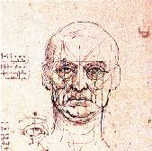
Vloga likovne teorije v likovni praksi !!!
Kot gramatika oz. slovnica likovnega jezika je likovna teorija tista, ki proučuje gradnike umetnine. Proučuje in analizira principe likovnega izražanja in oblikovanja, ki so izpeljani iz čutnih zakonitosti vida in tipa ter likovne prakse. Likovna praksa je opravljanje slikanja, risanja, kiparjenja z uporabo materialov in orodij, neposredni akt delovanja.

Slide 3
Likovna teorija se ukvarja z likovnimi izrazili, ki so skupna vsem področjem likovne umetnosti: risbi, slikarstvu, arhitekturi…
PODROČJA LIKOVNE TEORIJE:UČB Str. 22- 43
LIKOVNE PRVINE:
Likovni elementi so osnovni pojmi likovnega izražanja. Delimo jih na ORISNE in ORISANE likovne prvine.
-ORISNE: točka, črta (linija), svetlo-temno, barva
-ORISANE: oblika, ploskev, prostor.
Orisane lahko gradimo z orisnimi prvinami.
LIKOVNA MORFOLOGIJA IN LIKOVNE SPREMENJLJIVKE OZ. VARIABLE so posebni pojmi, ki znotraj likovne morfologije predstavljajo določene lastnosti in vloge oblik in drugih likovnih elementov, ki lahko spremenijo likovnemu elementu velikost, smer, položaj… Vsled tega se lahko spremeni tudi vloga določene likovne enote v kompoziciji, saj so vsi deli kompozicije med seboj sosodvisni.
Likovne spremenljivke: tekstura, število, gostota, smer, velikost, položaj in likovna teža.

Slide 4
Analiza likovnega dela
-ORISNE prvine: točka, črta (linija), svetlo-temno, barva
- ORISANE prvine: oblika, ploskev, prostor.
Vaja za utrjevanje znanja- nariši prosto risbo in odgovori na vprašanja:
Vidno označi na svojem izdelku in na hrbtni strani risbe zapiši odgovore:
Katere in kje so vidne ORISNE PRVINE v tvojem likovnem delu?
Katere in kje v tvojem delu so vidne ORISANE prvine v tvojem likovnem delu?
Likovne spremenljivke: tekstura, število, gostota, smer, velikost, položaj in likovna teža
Katere likovne spremenljivke in kje v tvojem delu si jih uporabil?
Poimenuj jih.

Slide 5
LIKOVNA KOMPOZICIJA
-pomeni sestava, zgradba
Je zaključena celota nekega likovnega dela, proučujemo sintakso njenih delov.
Organizacijske principe kompozicije imenujemo NAČELA LIKOVNEGA REDA OZ. KOMPOZICIJSKI ELEMENTI. To so: proporc, ravnovesje, ritem, kontrast, harmonija, dominacija, enotnost.
Znotraj naštetih elementov se obravnavajo tudi pojmi: mera, interval, simetrija…
LIKOVNA SEMIOTIKA OZ. SEMIOLOGIJA je veda o znakih
-ukvarja se z raziskovanjem likovnih značilnosti in zgradbe likovnih stilov, proučuje soodvisnost posameznih avtorskih poetik- vpliv prostora in časa v katerem deluje posamezen avtor, njegovega pogleda na svet, njegovo filozofijo, temperament… Dotika se tudi področja pomenov (semantike) uporabljenih likovnih izrazil. Pripovedno-vsebinski koncept likovnega dela in tehnologija kot materialno čutna sestavina vplivata na izbrana likovna izrazila kompozicije.

Slide 6
Likovni element TOČKA
Točka je ORISNA LIKOVNA PRVINA, ki jo zaradi izhodiščne vloge imenujemo PRAPRVINA. Pritegne in zadrži pogled na sebi, ne izraža gibanja. Gibanje je izraženo v njeno notranjost, obrnjena je sama vase in njena napetost je KONCENTRIČNA. (Koncentričnost, tudi istosrediščnost objektov pomeni, da imajo ti objekti isto središče in os znotraj drug drugega. Krogi, cevi, cilindrični valji, diski, in krogle so lahko koncentrični.)
Točka pomeni prvi stik s površino, v njej se koncentrirajo likovne in prostorske silnice, ki pritegne opazovalca in silijo v razrešitev konflikta.
TOČKA odreja CENTRE, KRAJIŠČA, SEČIŠČA, TEŽIŠČA, OGLIŠČA, VRHOVE TELES V PROSTORU. Določa nam ORIENTACIJSKA MESTA, PROSTORSKE POLOŽAJE, PROSTORSKA IN OBLIKOVNA OPORIŠČA TER POUDARKE V UMETNOSTI.
Poleg KOMPOZICIJSKE, PROSTORSKE in IZRAZNE vrednosti imajo točke tudi dekorativen učinek in lahko tvorijo različne oblike. Zaporedne točke tvorijo navidezno LINIJO in se spremenijo v tekoče GIBANJE.
TEKSTURE IN RASTER lahko gradimo s točkami, z gostoto točk lahko ustvarimo svetle ali temne površine, oblikujemo jih lahko v TONSKO MODELACIJO in ustvarimo vtis TRODIMENZIONALNOSTI.
Likovna prvina TOČKA ima lahko GEOMETRIJSKO, ORGANSKO, PRAVILNO ALI NEPRAVILNO OBLIKO!

Slide 7

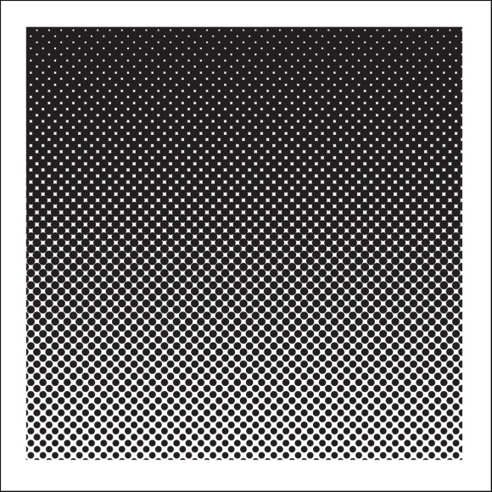
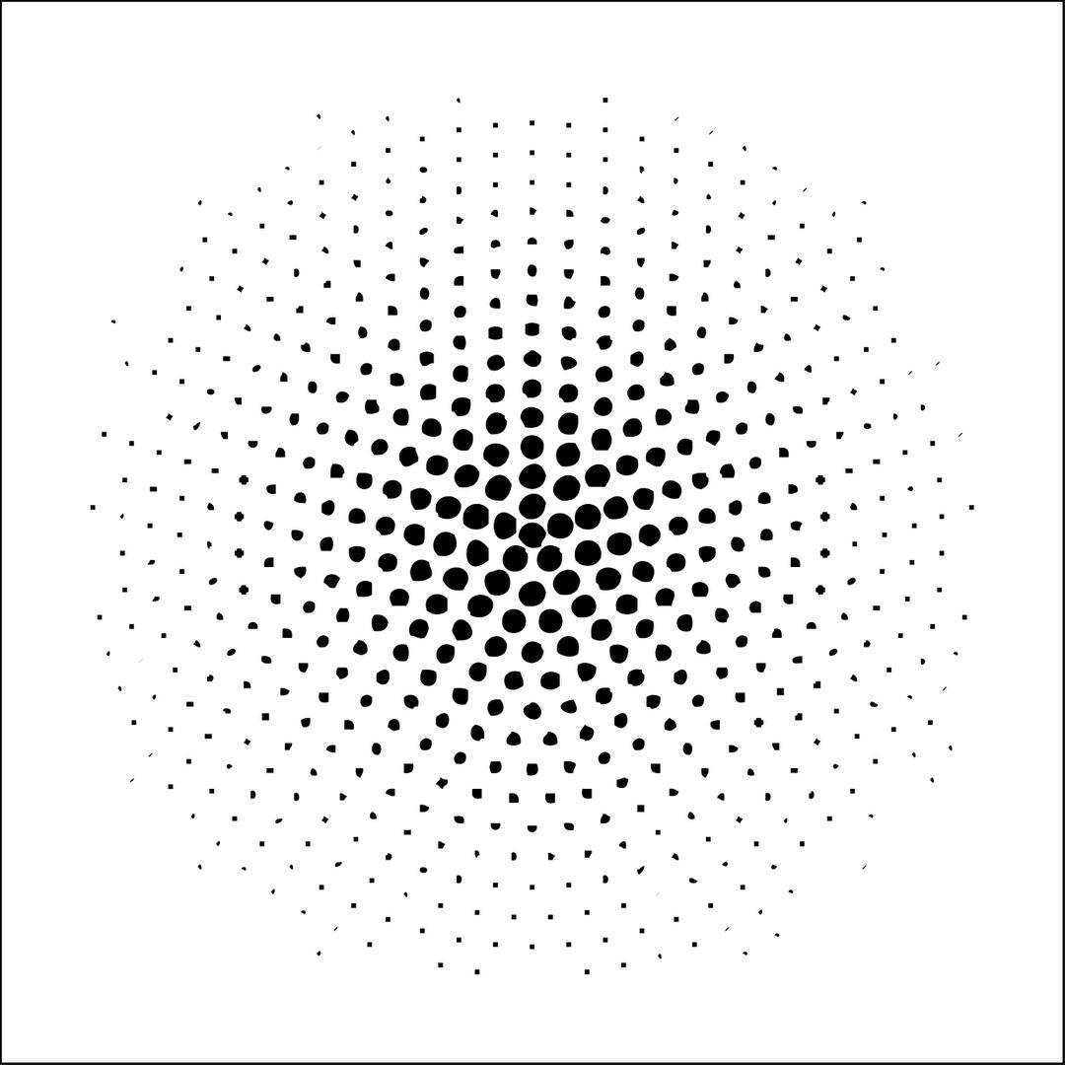
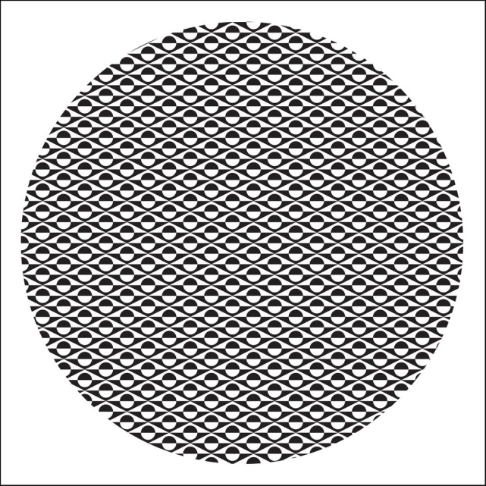
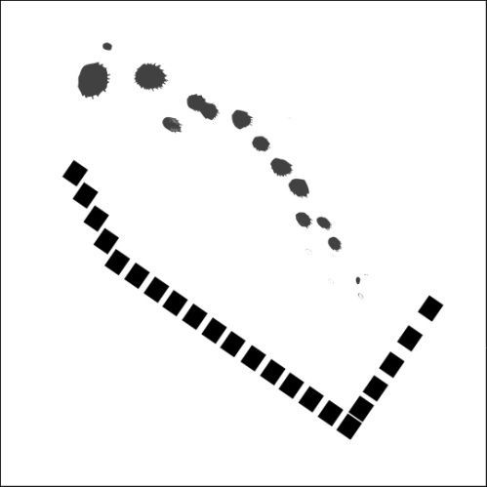
Pri oblikovni (formalni) razlagi likovnih del uporabljamo sedem (7) osnovnih prvin:
Točka je praprvina, saj iz nje lahko izdelamo črte, tonske rastre (svetlo-temno), ploskve, oblike in prostor. V likovni umetnosti je točka relativen pojem, saj lahko obsega izredno majhne ali velike dimenzije – od očesa na obrazu do zvezde na nebu ... Najdemo jo v presekih, robovih, stičiščih črt, oblik, prostorov. Z njo določamo tudi kompozicijo likovnega dela.

Slide 8
Točka je prvi stik risala, modelirke s površino lista, platna, gline ... Določa težišče kipa, temeljni kamen v arhitekturi, statiko objekta, središče vseh silnic v likovni kompoziciji, globino prostora v sliki.

Slide 9
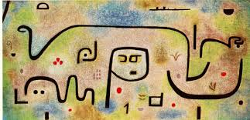
Likovni element ČRTA /LINIJA
Je najstarejši likovni pojem. Z racionalnostjo prikazuje poglavitne lastnosti oblik. Je ORISNA likovna prvina, ki omogoča izražanje v vseh likovnih zvrsteh, najbolj značilna pa je za RISBO.
Kot konstrukcijska prvina črta poveže likovne enote v celoto, ali pa celoto razčleni. Npr. deli slikovno ploskev (format), nakaže konstrukcijsko mrežo. V sliki je risba skrito ogrodje kompozicije.
− Linearne modalitete (aktivna, medialna, pasivna)
Ko linija s svojim gibanjem omeji neko zaključeno površino z obrisno, konturno črto jo imenujemo MEDIALNA LINIJA.
Črto, ki nastane kot posledica strukturnih linij, ki določajo lastnosti določene ploskve pa imenujemo PASIVNA LINIJA – zaznavamo jo kot rob površine, ki je prekrita s teksturo, rastrom. Vidimo jo le z MOŽGANI ne OČMI saj nima orisane KONTURE, temveč naš UM zazna ločnico med različno obarvanimi površinami.
Paul Klee PRAVI- LINIJA je pot svinčnika, ki se giblje svobodno in neomejeno na površini označil za AKTIVNO LINIJO.

Slide 10
− Možna likovna uporaba črt
Glede na izvedbo ločimo FORMALNO (neosebno) črto, ki jo narišemo s pomočjo risalnega orodja, in NEFORMALNO črto, ki jo rišemo PROSTOROČNO. Sem sodi tudi LEPOPISNA ali KALIGRAFSKA pisava.
Glede na risalo pa ločimo tudi MEHKE in TRDE linije.
Glede na tok so lahko prekinjene, neprekinjene ali točkaste linije.
− Črta in oblika :
RAVNE (toge, trde, ostre, razumske, hladne, nepopustljive)
LOMLJENE (ostro in trdo gibanje)
NAZOBČANE (izražajo boj, nevarnost)
KRIVULJE (pravilna je KROŽNICA, SPIRALA, PARABOLA) (nepravilne, svobodne
ENODEBELINSKE ali VEČDEBELINSKE
ENAKOMERNE in NEENAKOMERNE
Oblike in napetosti črt določajo raznovrstno čustveno dojemanje oblik. npr. valovnica (mehkoba, fluidnost gibanja, enakomerna valovnica je bolj umirjena, neenakomerna valovnica je bolj živahna, ipd.
Črte so različnih velikosti in dolžin.
Glede na SMER LINIJE ji pripisujemo različno simboliko in učinkovanje:
VODORAVNA-mirno, spokojno, pasivno kot gladina vode
NAVPIČNA deluje aktivno, trdno, dostojanstveno, budno, obvladanje položaja, življenje in rast
POŠEVNA deluje dinamično, kinetično, je prehodna in pomeni gibanje, rast…
Navpična črta deluje večja in močnejša, zato jo zaznavamo kot bližjo v primerjavi z vodoravno ali diagonalno!
PRI PREPISU SNOVI V ZVEZEK NARIŠI ZA VSAK OPIS OBLIKE LINIJE OB OPISU TUDI PRIMER!!!

Slide 11
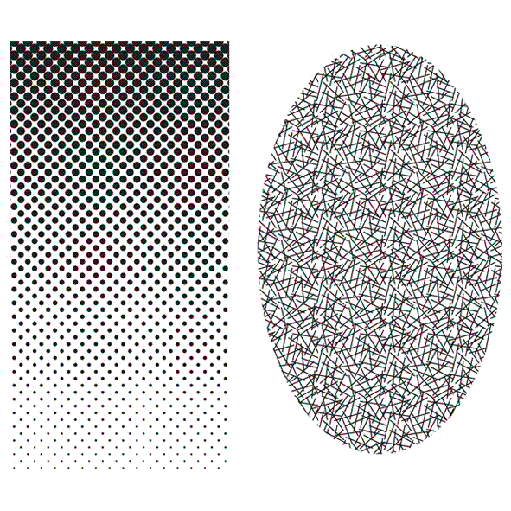


Črta ali linija označuje pot risala v kompoziciji. Z medialno linijo zajemamo (orisujemo) oblike, z aktivno pa ji dovolimo, da ostane svobodna in nesklenjena. Čeprav ni narisana, pasivno linijo vseeno »vidimo« – določa rob barvnih ali rastrskih ploskev in pomeni jasno mejo med eno in drugo površino.
RAZMISLI: Zakaj vidimo PASIVNE ČRTE čeprav niso IZRISANE?
Pasivno linijo vidimo samo z možgani! Izluščijo jo na robu površin z izrazito teksturo, barvo, tonom, s katerim se ločijo od ozadja ali sosednjih oblik. Zato različno obarvane površine vidimo kot na videz omejene ploskve, pa čeprav niso orisane z medialno linijo (konturo).

Slide 12
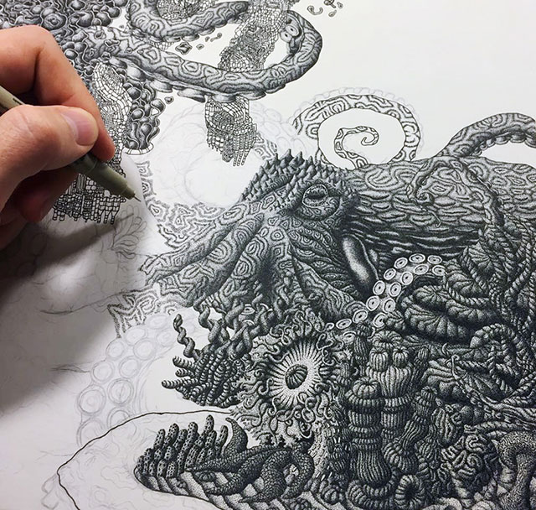
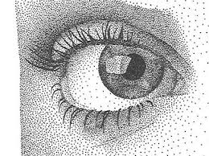
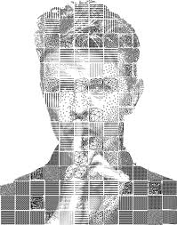
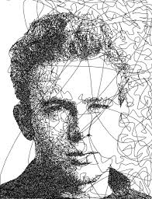
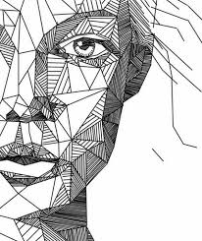
Utrdimo znanje o likovnih prvinah točki in liniji

Slide 13
TOČKA IN NJENA VELIKOST
A) VELIKOST TOČKE JE ODVISNA OD VELIKOSTI SLIKOVNE PLOSKVE
B) ODVISNA JE TUDI OD RAZMERJA NJENE VELIKOSTI DO DRUGIH PRVIN NA SIKOVNI PLOSKVI
1. NARIŠI PRIMER KO DELUJE TOČKA VEČJA IN PRIMER KO ISTA TOČKA DELUJE MANJŠA!
2. NARIŠI PRIMER ZAPRTE TOČKE IN PRIMER ODPRTE TOČKE!

Slide 14
ČRTA- LINIJA
1) NARIŠI NEKAJ PRIMEROV AKTIVNE LINIJE ( pot konice svinčnika, ki se giblje svobodno,neomejeno..), PASIVNE LINIJE ( nastane kot posledica strukturnih linij, ki določajo lastnosti določene ploskve) IN MEDIALNE LINIJE ( črta omeji neko zaključeno površino s konturno črto, ki oriše neko ploskev)
2) Nariši tri FORMALNE LINIJE (s pomočjo orodja, pripomočkov..) in tri NEFORMALNE LINIJE (osebne s prosto roko – tudi kaligrafija)
Preberi kakšne so črte in jih upodobi glede na navedeno:
A) Glede na izvedbo (formalne in neformalne)
B) Glede na tok (prekinjene, neprekinjene in črtkane)
C) Glede na obliko (ravne, lomljene, nazobčane, krivulje, različno debele, enakomerne in neenakomerne…
D) Glede na velikost ( dolge, kratke, široke, ozke, debele, tanke=
E) Glede na smer ( imajo različno simboliko in psihološko učinkovanje) nariši eno navpično in eno enako vodoravno linijo, OPAZUJ NARISANO IN ZAPIŠI KAJ OPAZIŠ!

Slide 15
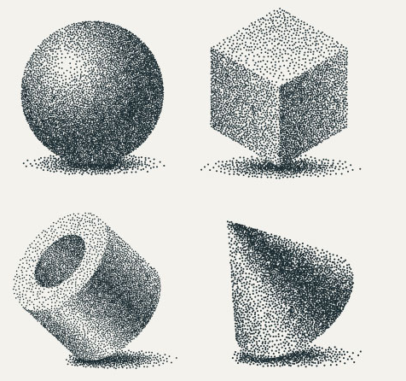
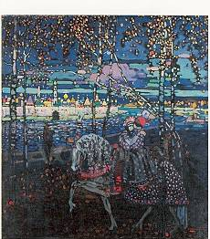
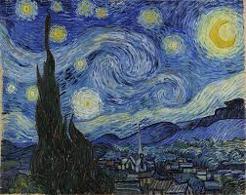
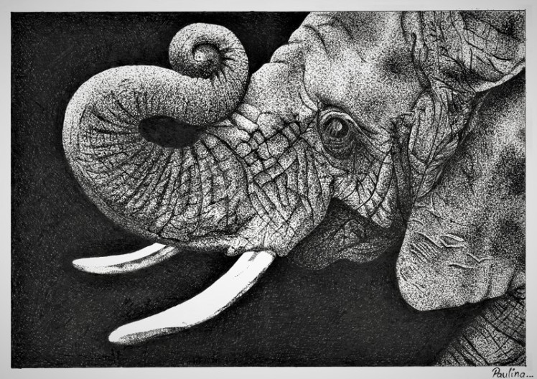
Likovna naloga
Z različnimi velikostmi in razporeditvijo točk, različnimi svetlostmi in gostoto ustvari svoje likovno delo.
Podlaga najmanj A4 format.
Tehnika tuš ali flomaster.
pointilizem
Pointilizem je ime slikarskega gibanja, ki se je razvilo v 19. stoletju . Njegova glavna značilnost je uporaba prekinjenih točk in potez za ustvarjanje njegovih del. Na površini so uporabili točke čistih tonov. To jim je omogočilo, da so razvili različne kromatične igre.
Tonska modelacija
KAJ MENIŠ O PRIMERIH?
Wasilly Kandinsky/Zaljubljenca na hrbtu konja/ in Van Gogh/Zvezdna noč

Slide 16
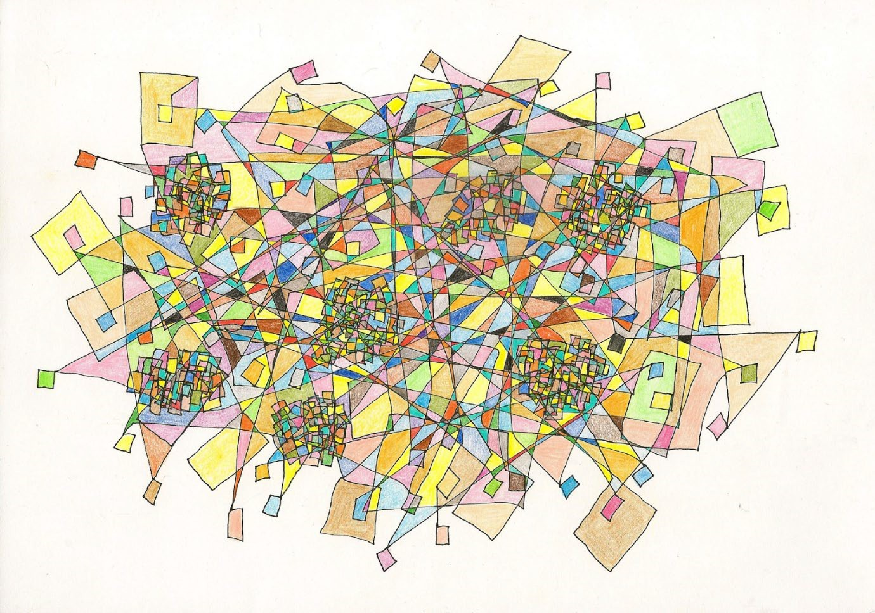
DRUGI TEDEN NADALJUJEMO OD
TUKAJ DALJE;)
ZA DANES SMO KONČALI
FRAKTAL

Slide 17
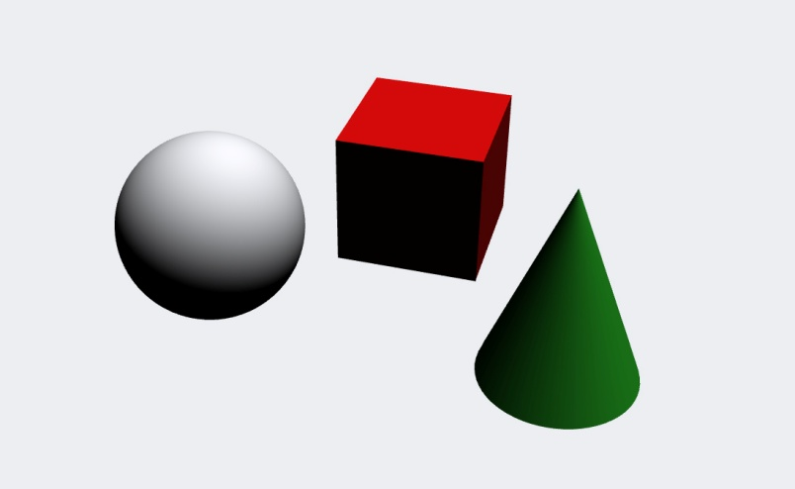
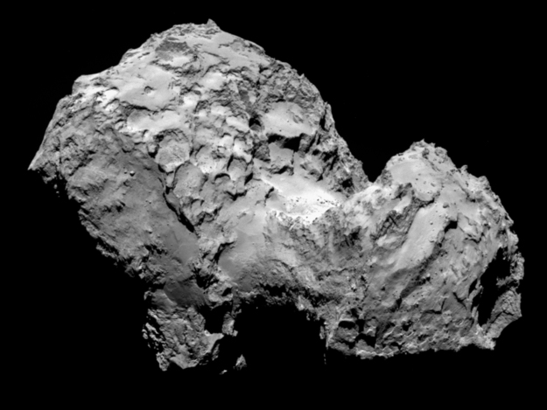
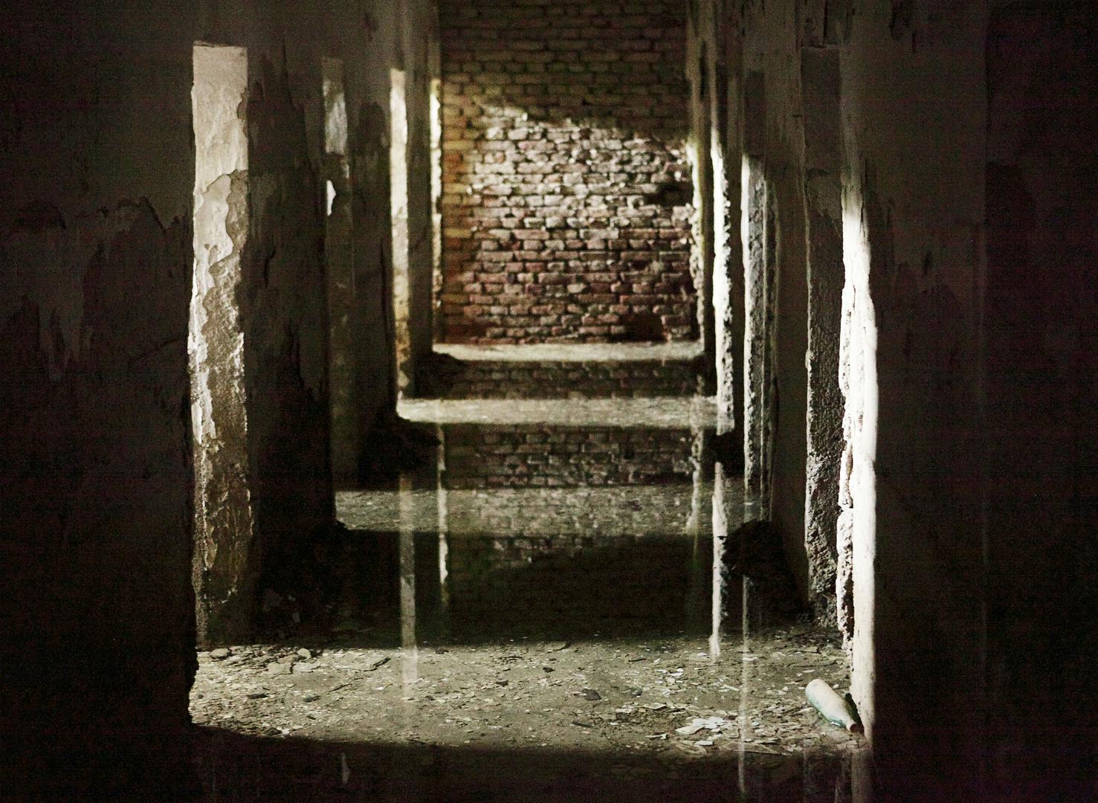
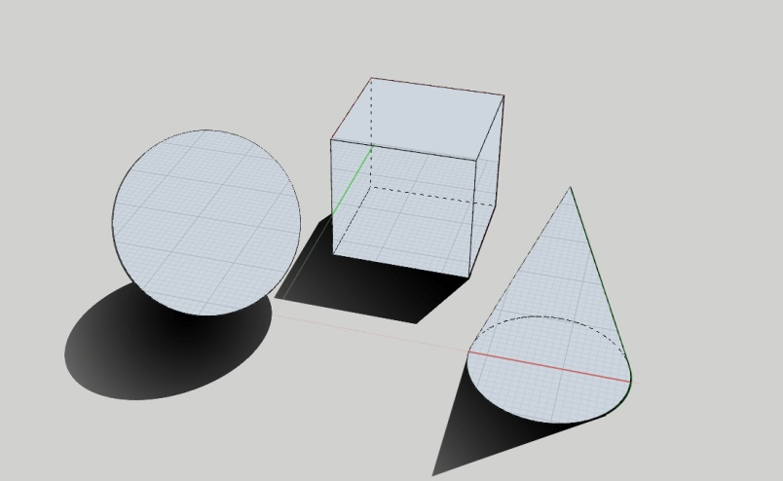
Likovna prvina svetlo-temno določa osvetlitev objektov na sliki in v resničnosti. Prikazuje učinke neposredno usmerjene, razpršene in odbite svetlobe na nasebno in odsebno (vrženo) senco. Definira izrazite (durovske) in manj izrazite (molovske) tonske prehode ter njihovo prehajanje ali modelacijo.

Slide 18
SVETLO- TEMNO
SVETLOBA je temeljni dejavnik likovne umetnosti
Prehod od svetlega k temnemu nam daje poglavitno informacijo o obliki teles in prostora.
(odgovori: 1. Kako na tvoje razpoloženje vpliva močna svetloba, sončna svetloba, kako mrak, tema?) 2. Ali meniš, da upodobljena svetloba na likovnih delih učinkuje podobno, kot vpliva naravna svetloba nate??

Slide 19
Funkcije svetlobe in teme v kompoziciji
A) SVETLOSTNI KLJUČ KOMPOZICIJE
VALEUR-fr. Vrednost ali svetlostni ključ kompozicije-ustvarjamo ga s pestrimi in nepestrimi barvami
TON SLIKE- psihološko učinkuje podobno kot GLASBA
<Mehki prehodi barv- MEHEK ALI MOLOVSKI SVETLOSTNI KLJUČ (otožno , odmaknjeno, privzdignjeno…)
- Izraziti trši prehodi od ene svetlostne vrednosti k drugi pa TRD DUROVSKI SVETLOSTNI KLJUČ (delujejo ozemljeno

Slide 20
BARVNA MODULACIJA IN MODELACIJA
Z uporabo MODULACIJE gradimo prostor oz. motiv s TOPLIMI in HLADNIMI barvami. Tople barve učinkujejo bližje, hladne pa bolj oddaljeno.
TONSKA MODELACIJA pa temelji na SPREMINJANJU SVETLOSTI ene barve.
Kaj tvojemu načinu ustvarjanja bolj ustreza: DUROVSKI ali MOLOVSKI NAČIN?

